Slide 1

Werkzeughaltersysteme
Zwischenbüchsen

Slide 2
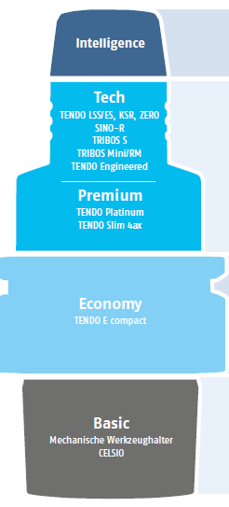
Produktübersicht

Slide 3
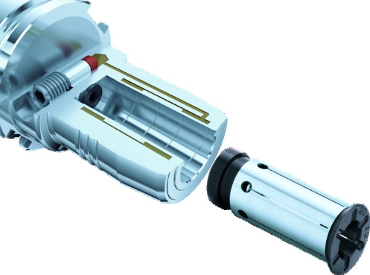
Zwischenbüchsen GZB-S
SCHUNK Zwischenbüchsen ermöglichen das Spannen mehrerer unterschiedlicher Schaftdurchmesser mit nur einem Werkzeughalter. Die Universalzwischenbüchsen GZB-S gibt es in zwei Ausführungen: bewährt kühlmitteldicht und mit innovativer Peripheriekühlung.
Beide sind in den SCHUNK Werkzeughaltersystemen TENDO, TRIBOS und SINO-R sowie in allen marktgängigen Hydro-Dehnspannfuttern einsetzbar
Eine für Alle

Slide 4
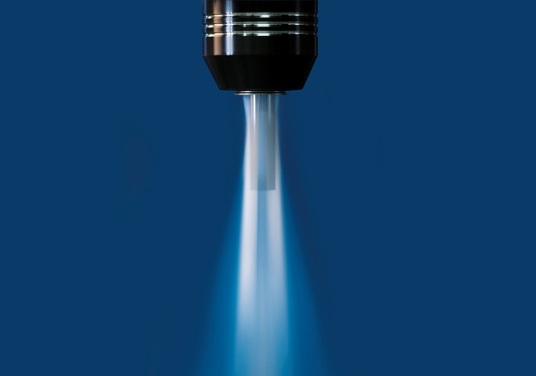
Zwischenbüchsen
Universal-Zwischenbüchsen GZB-S: Kühler Kopf bei der Zerspanung
Bewährte Technik, neue Perspektiven
Universal-Zwischenbüchsen GZB-S gibt es in zwei Ausführungen:
Bewährt kühlmitteldicht – KD (Kühlmitteldicht bis 80 bar)
  verfügbar in Ø12, 20, 22, 25, 32, ½“, ¾“, 1 ¼“
Mit neuer innovativer Peripheriekühlung – PK
  Verfügbar in Ø8, 12, 20, 32, ½“, ¾“, 1 ¼“

Slide 5
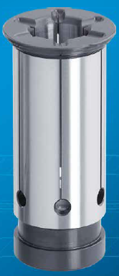
Vorteile der Zwischenbüchse GZB-S
Gezielt gekühlt mit Peripheriekühlung
Sechs Kühlmittelschlitze bei der Peripheriekühlung
Spezielle Düsengeometrie
Optimale und gezielte Kühlmittelversorgung oder Schmierung der Schneide
Dreifacher Effekt:
Markante Steigerung der Werkzeugstandzeit
Bestmöglicher Späneabtransport durch gezielte Kühlmittel Schmier-Spülung
Extrem verbesserte Bearbeitungsergebnisse
Flexible Längenvoreinstellung durch verschiebbares Zwischenstück
Peripheriekühlung:
- Optimierter Kühlmittelaustritt
- Geführter Kühlmittelfluss
- Steigerung der Werkzeugstandzeiten

Slide 6
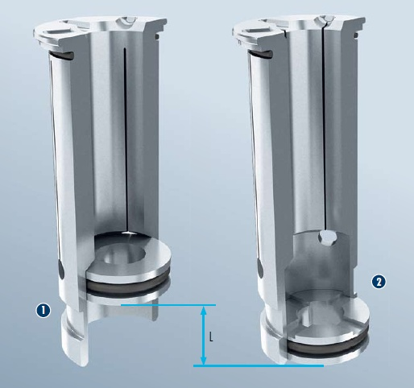
Vorteile der Zwischenbüchse GZB-S
  Über ein verschiebbares Zwischenstück lässt sich bei allen Zwischenbüchsen die Werkzeuglänge „L“ flexibel einstellen
  1: GZB-S kühlmitteldicht (Kühlmitteldicht bis max. 80 bar)
  2: GZB-S mit Peripheriekühlung (Mit Peripheriekühlung für einen optimierten Kühlmittelaustritt, einen geführten Kühlmittelfluss und die Steigerung der Werkzeugstandzeiten)

